Slide 1
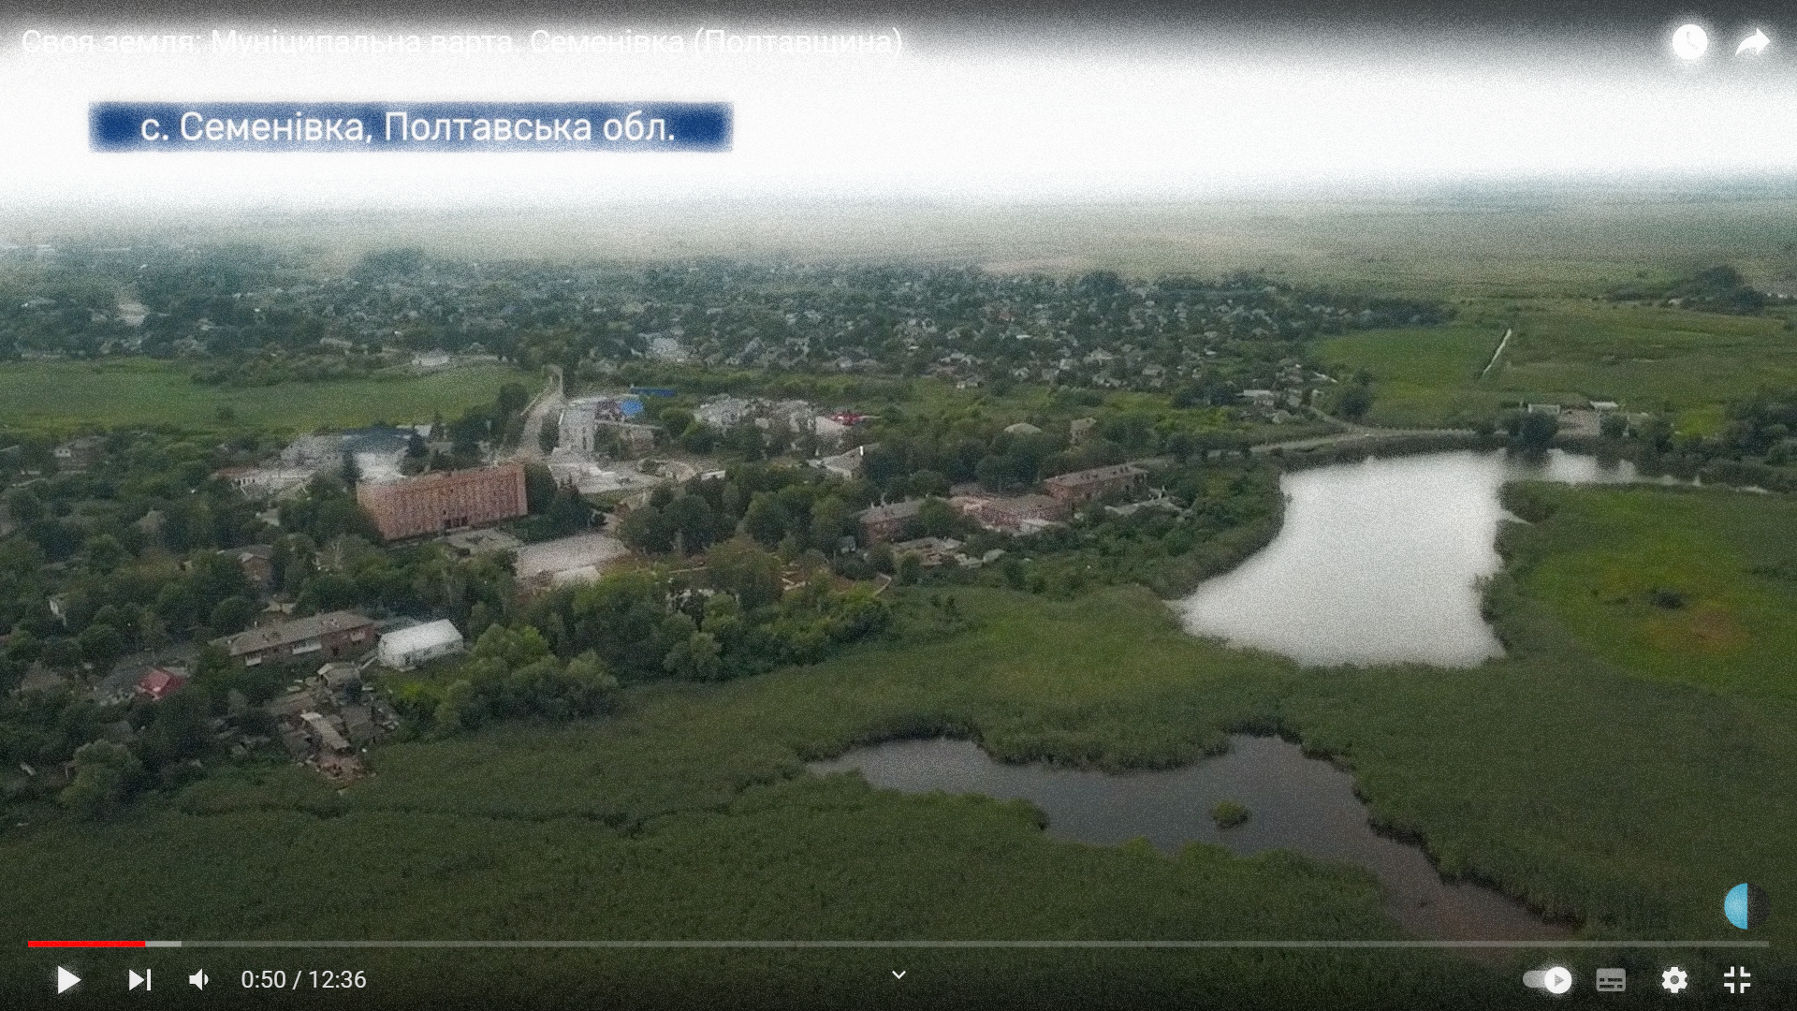
Полтавське територіальне відділення МАН
Всеукраїнський інтерактивний конкурс «МАН-Юніор Дослідник»
Тема проєкту:
«Історичні пам'ятки Семенівки та її околиць
як відгомін страшної минувшини»
Автор: Клевчук Анна Русланівна, учениця 8 класу Семенівського ліцею №1 імені М. М. Хорунжого Семенівської селищної ради Кременчуцького району
Полтавської області
Керівник: Федорів Оксана Анатоліївна, завідувач відділу з освітньої діяльності МАН Комунального закладу позашкільної освіти «Семенівський Будинок дитячої та юнацької творчості» Семенівської селищної ради Кременчуцького району Полтавської області
Населений пункт: смт Семенівка Кременчуцького району Полтавської області

Slide 2
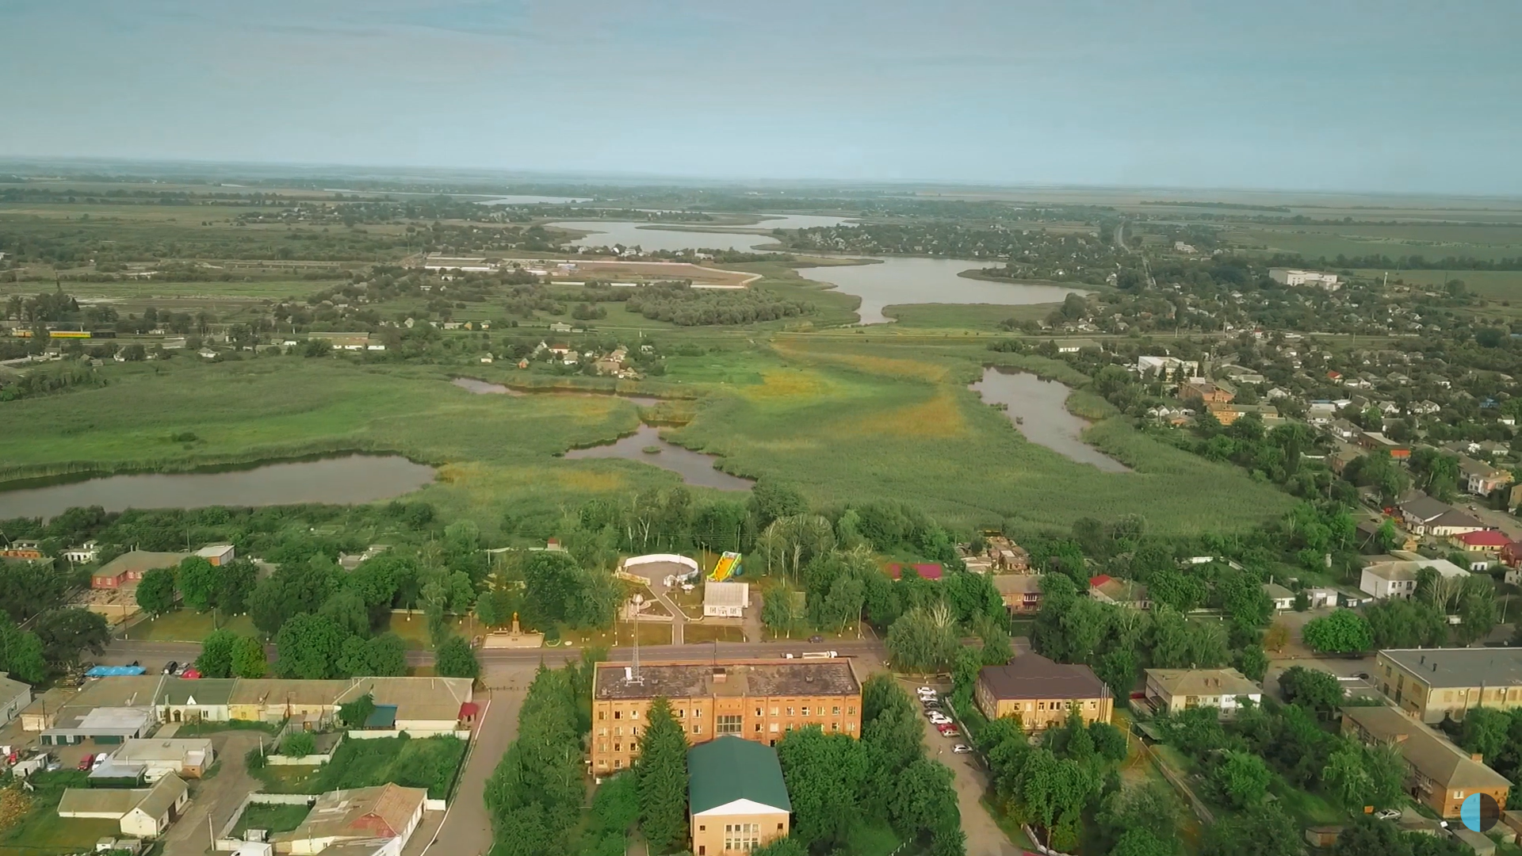
Мета проєкту: дослідити історичні пам'ятки Семенівщини, що пов'язані з трагічними історичними подіями рідного краю.
Актуальність проєкту полягає у збереженні пам’яті про трагедію геноциду 1943 року, вшануванні жертв та наданні розголосу з метою не дати забутися цій страшній сторінці історії та збереженні музею в с. Великі Липняги.

Slide 3
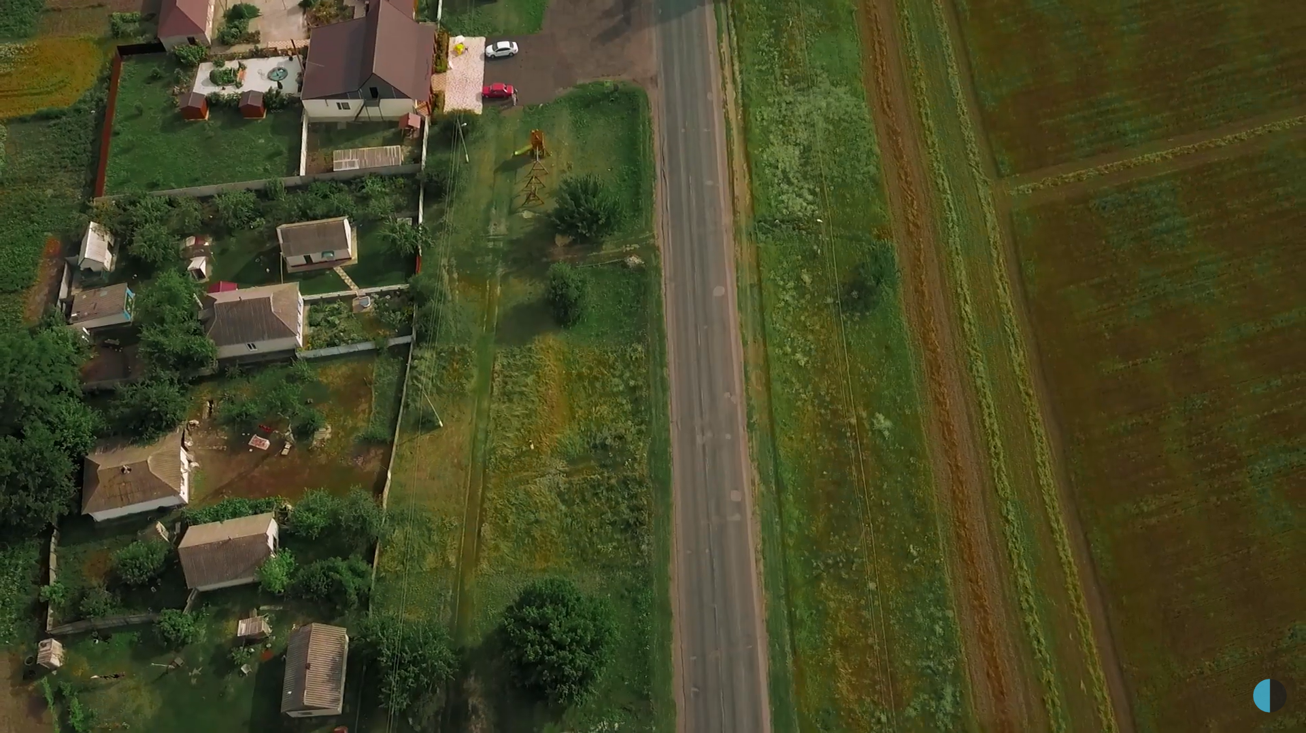
Об’єкт дослідження: історичні пам’ятки смт Семенівка та її околиць.
Завдання проєкту:
1. Проаналізувати історичні пам’ятки Семенівки та її околиць й виокремити ту, що пов’язана з трагічним історичним минулим краю.
2. Дослідити історичні події, що пов’язані з виокремленою пам’яткою Семенівщини.
3. Розкрити особливості історичної пам’ятки Семенівщини, обраної для детального дослідження.
4. Показати значення досліджених пам’яток для історії рідного краю та України вцілому.
Предмет дослідження: трагічні події історії рідного краю, що пов’язані з історичною пам’яткою Семенівщини — меморіальним комплексом «Жертвам фашизму» в селі Великі Липняги.

Slide 4
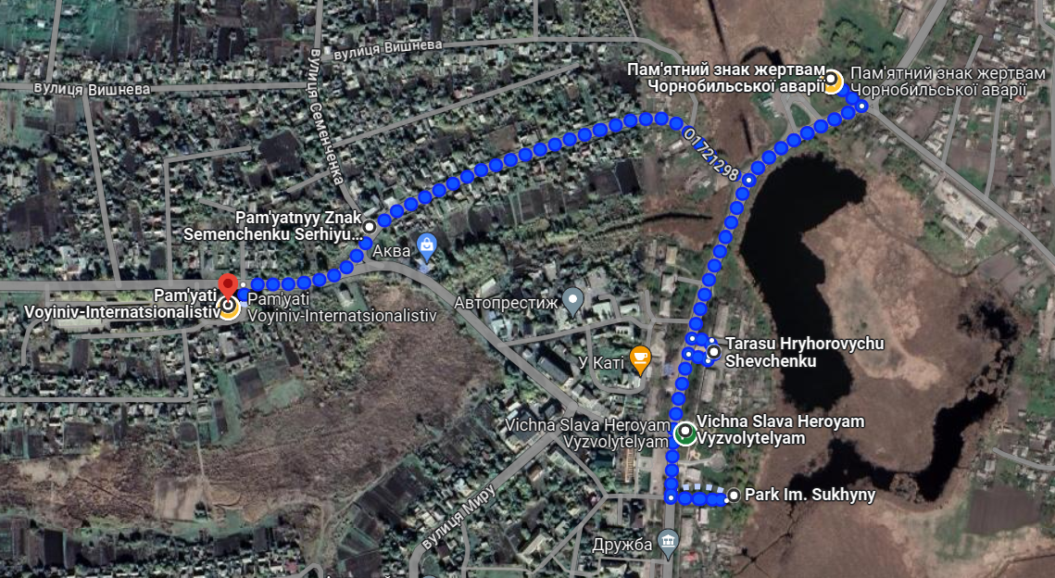
Наша Семенівщина надзвичайно мальовнича й багата на історичні пам'ятки. Але, щоб познайомити Вас із ними потрібен не один день. Тому я створила екскурсійний маршрут найвизначнішими, на мій погляд, місцями.

Slide 5
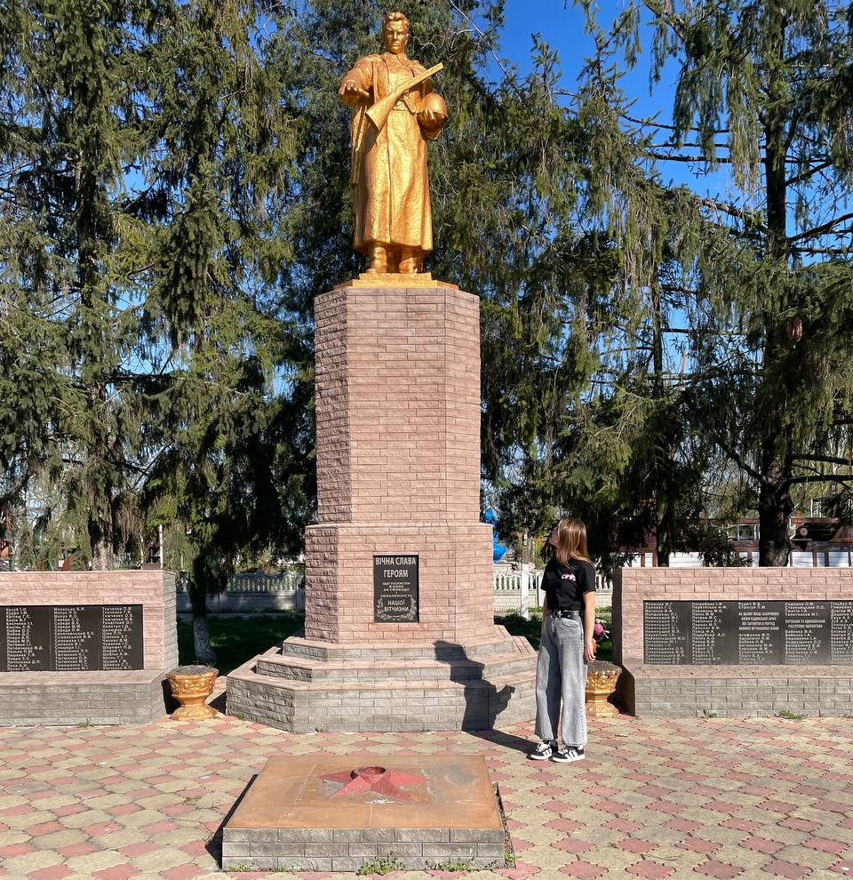
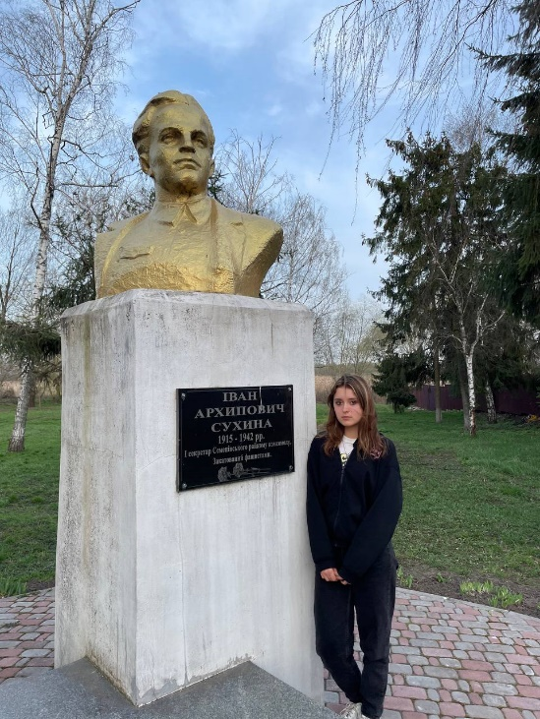
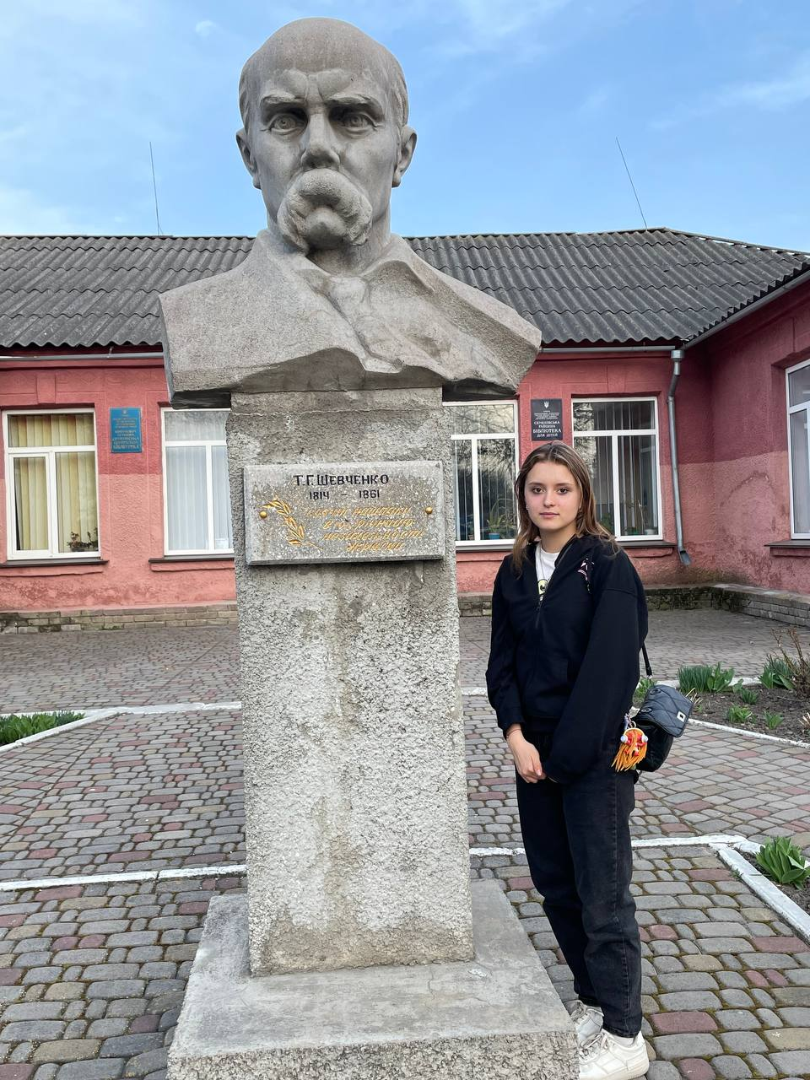
Історичні пам’ятки СЕМЕНІВЩИНИ

Slide 6
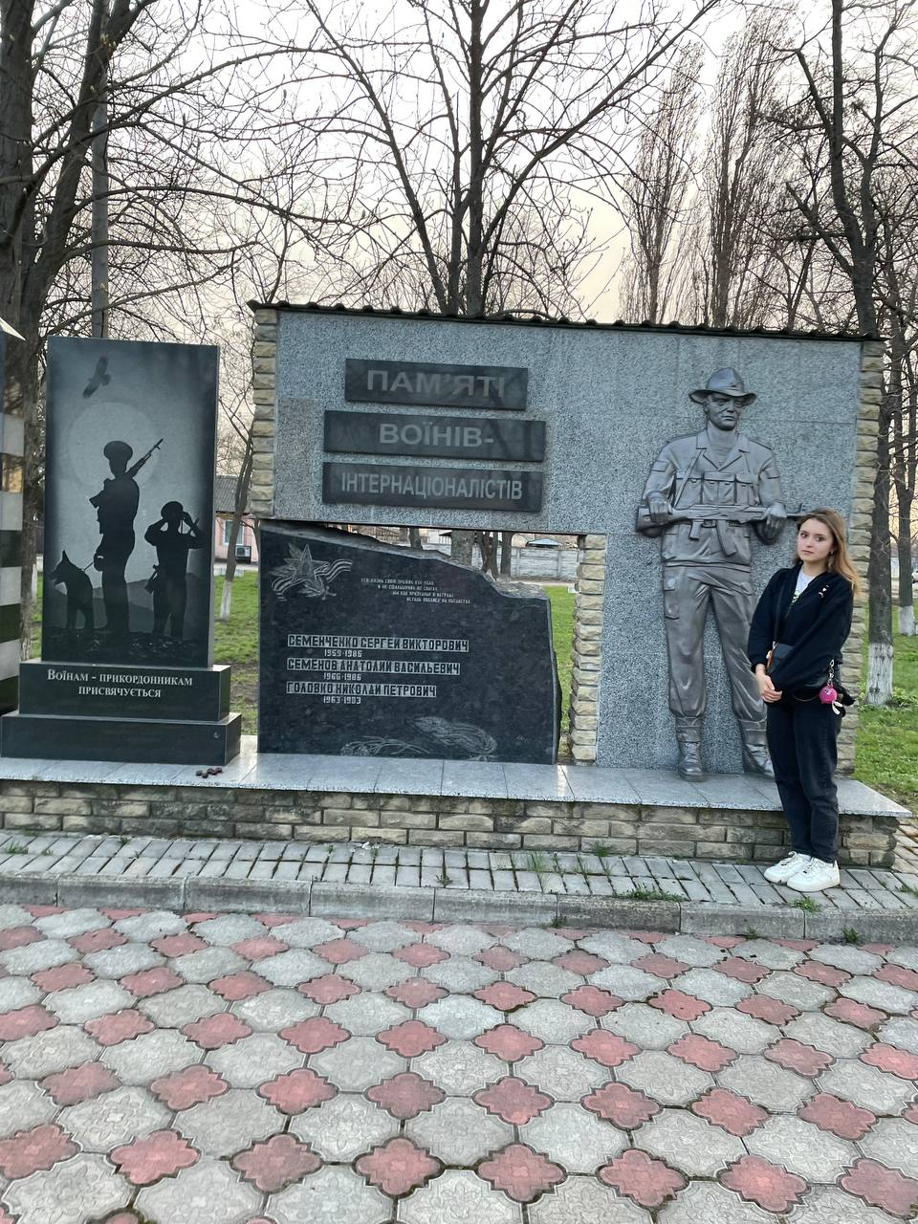
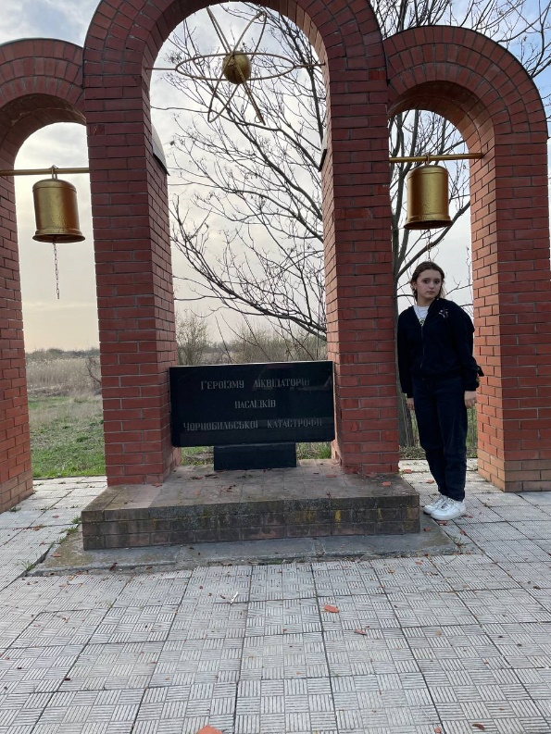
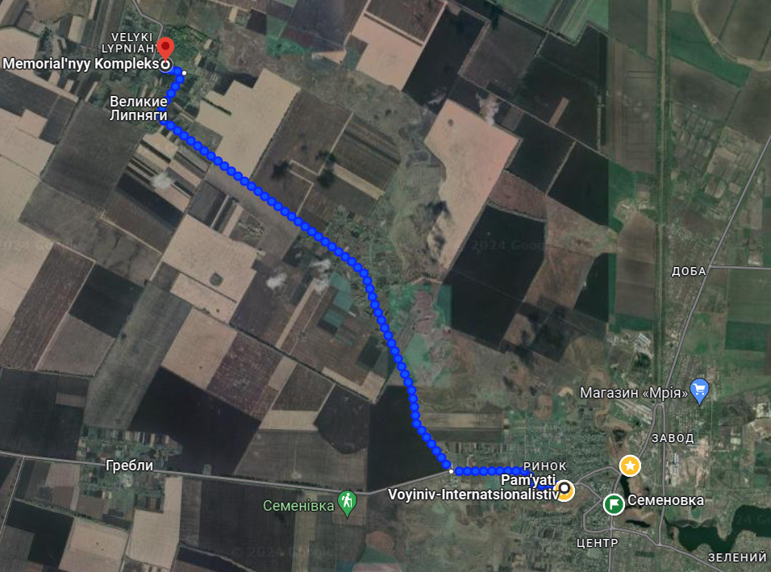
Історичні пам’ятки СЕМЕНІВЩИНИ

Slide 7
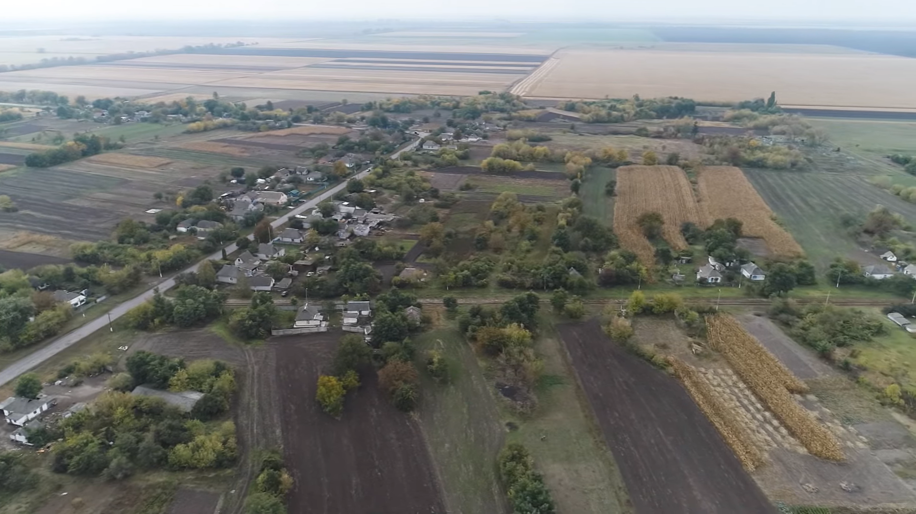
Друга Світова Війна XX століття не обійшла стороною і наш Полтавський край.
81 рік тому село Великі Липняги на Полтавщині пережило велику трагедію.
Із 19 по 21 вересня 1943 року гітлерівська військова частина «СС‑63» спалила живцем 371 жителя.

Slide 8
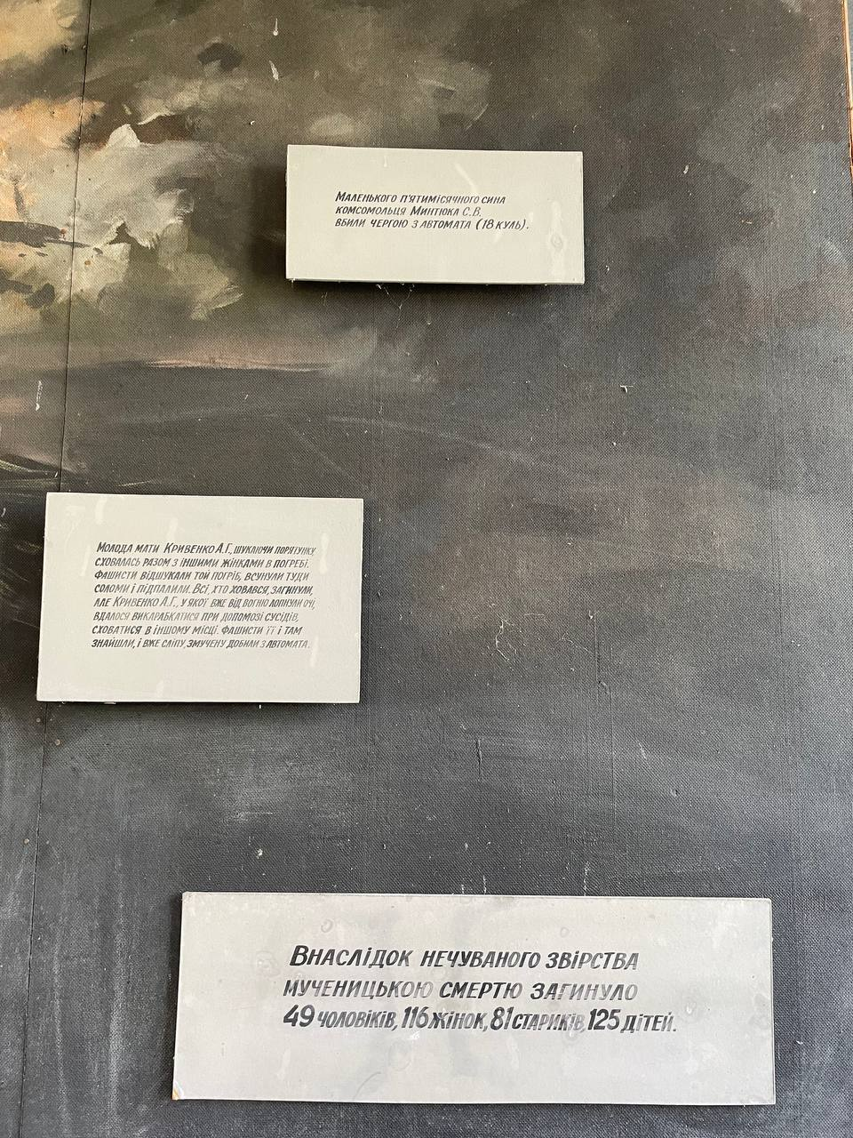
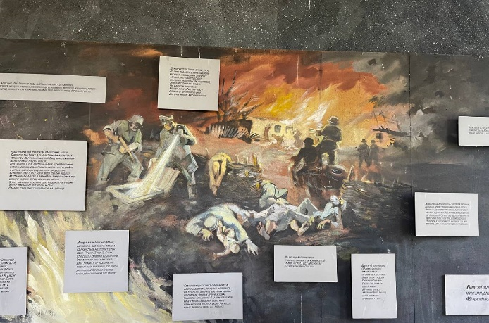
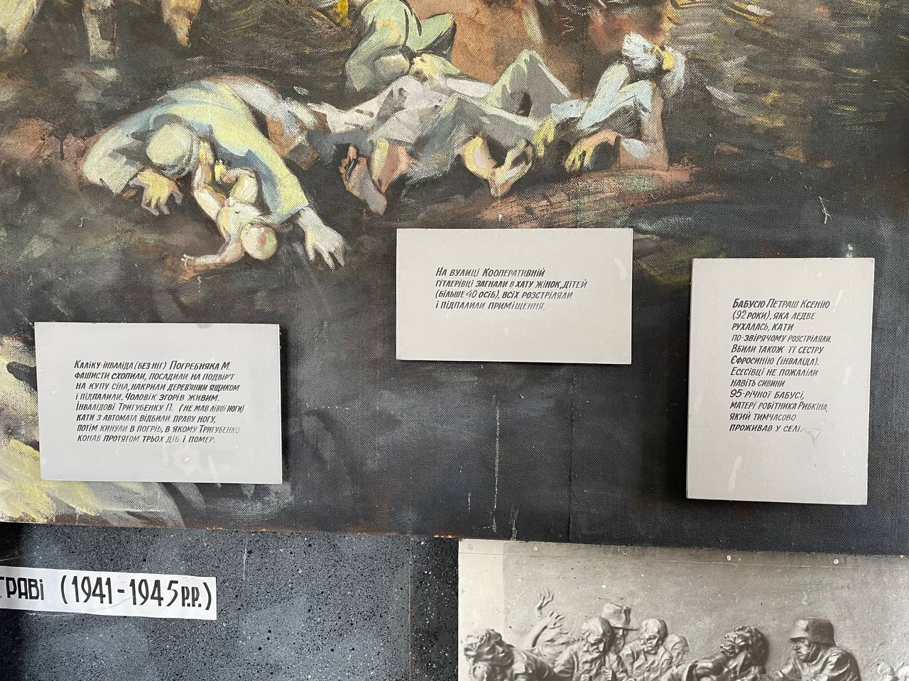
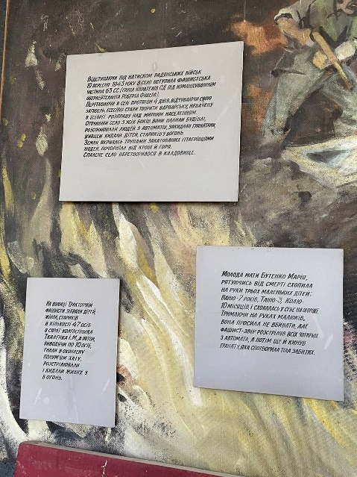
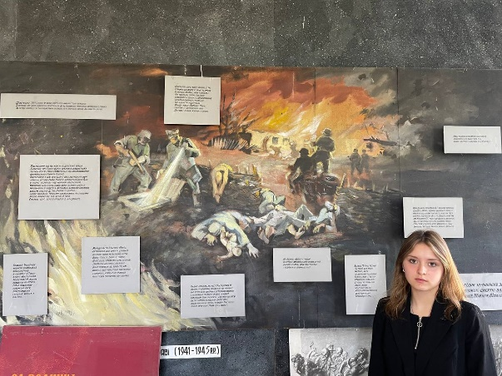
Але в селі, де проживало близько 500 жителів таке жахіття зробити за один день неможливо, тому карателі смертоносну акцію розділили на 4 дні…Німці були повсюду…

Slide 9
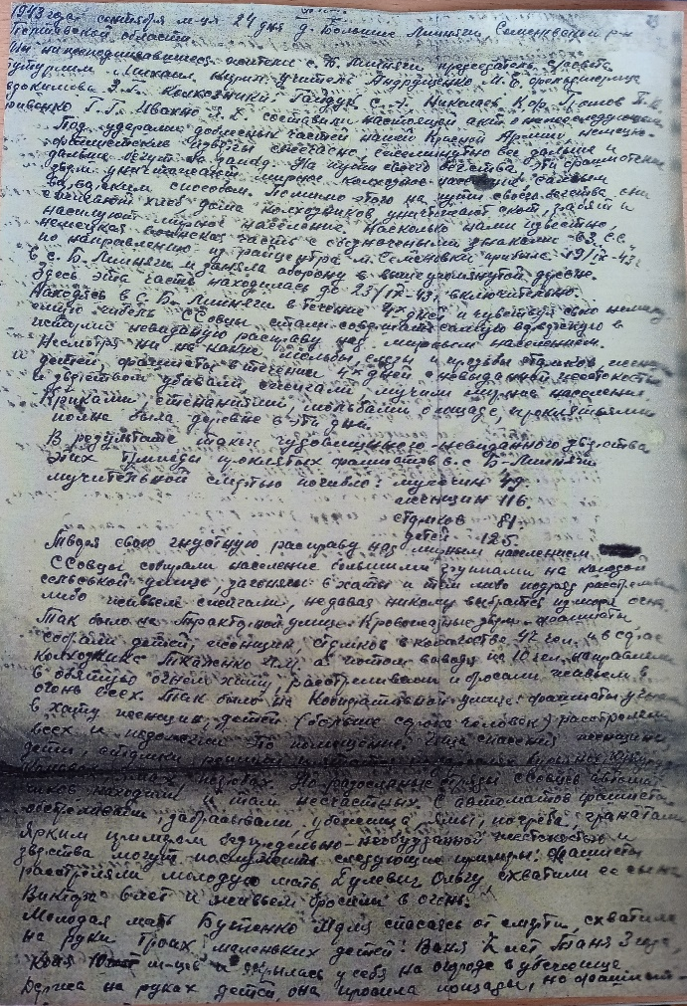
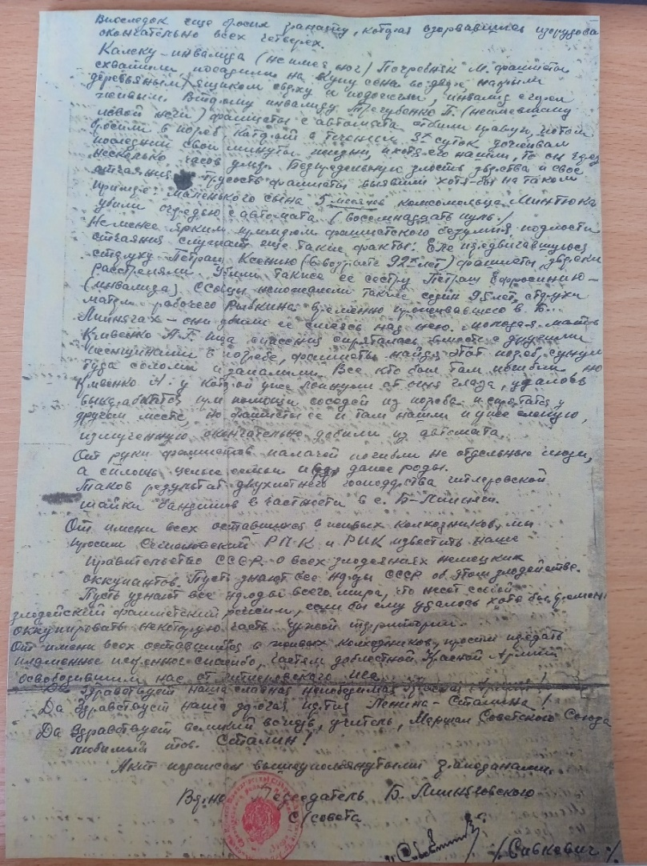
Про трагедію села Великі Липняги свідчить документ, датований 24 вересня 1943 р.
«Акт про звірства німецько-фашистських загарбників у селі Великі Липняги
Семенівського району Полтавської області»

Slide 10
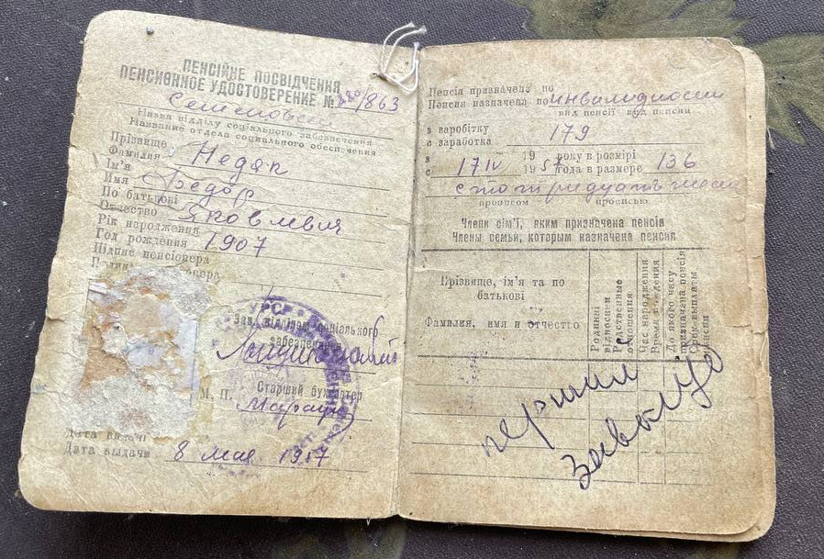
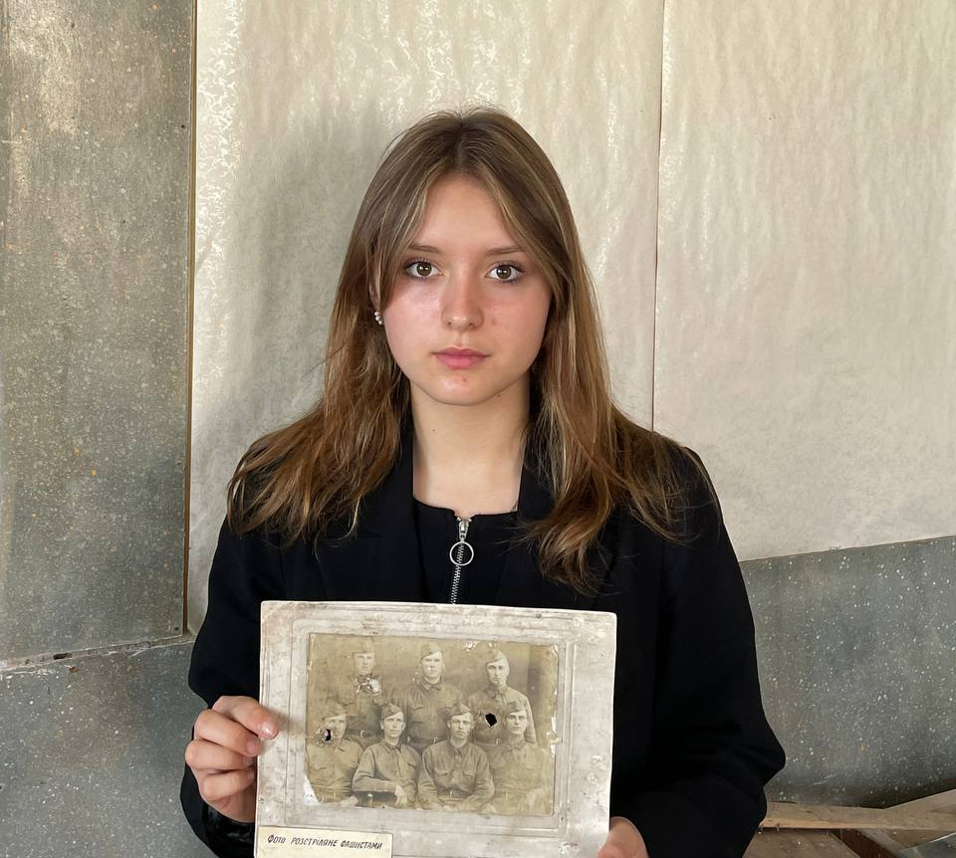
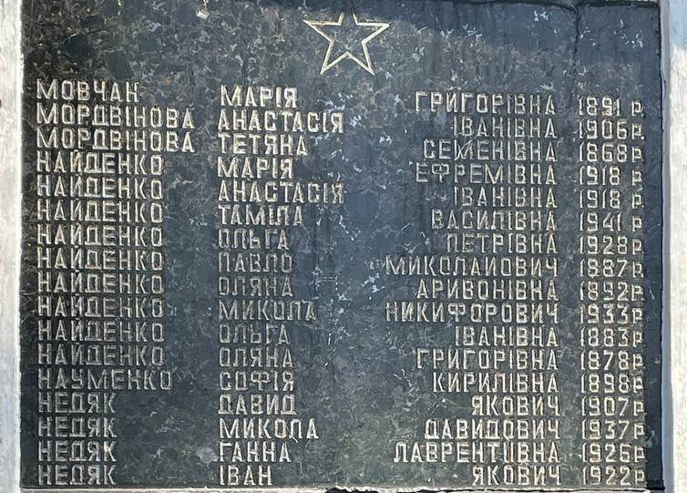
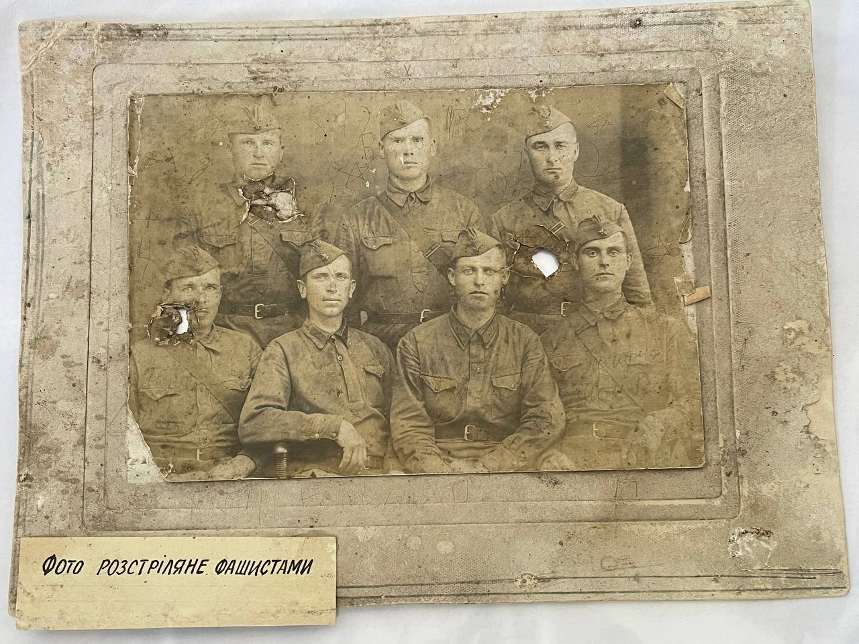
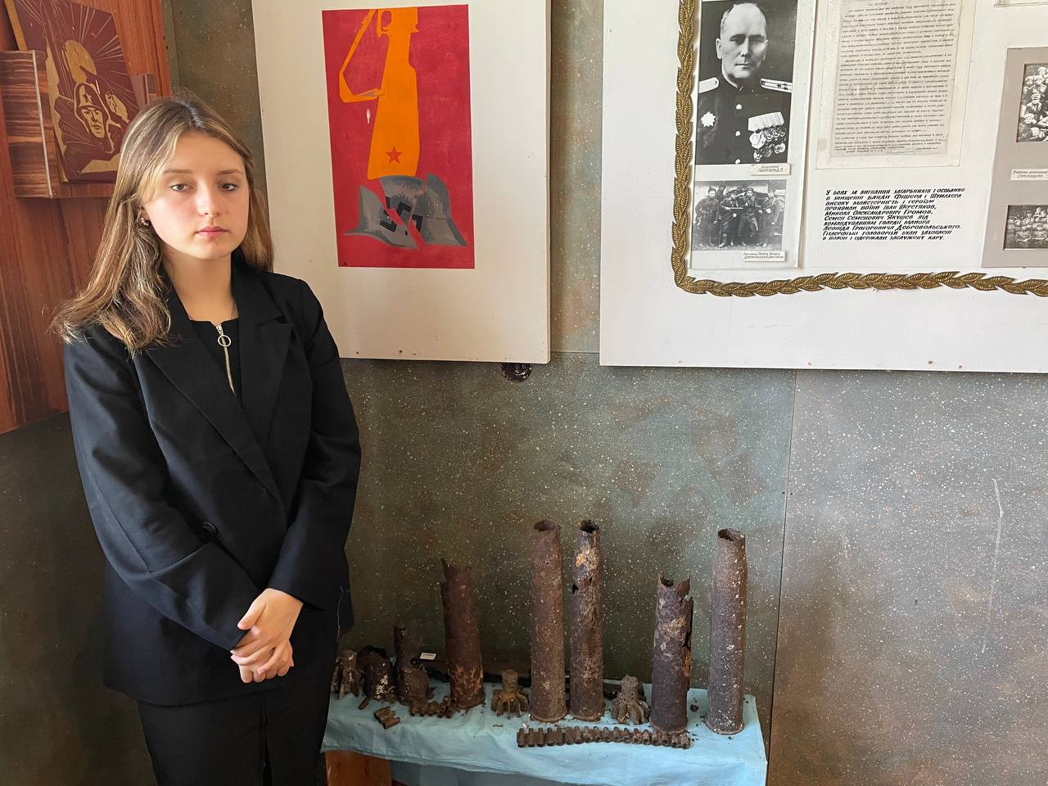
Фото з музею в селі Великі липняги

Slide 11
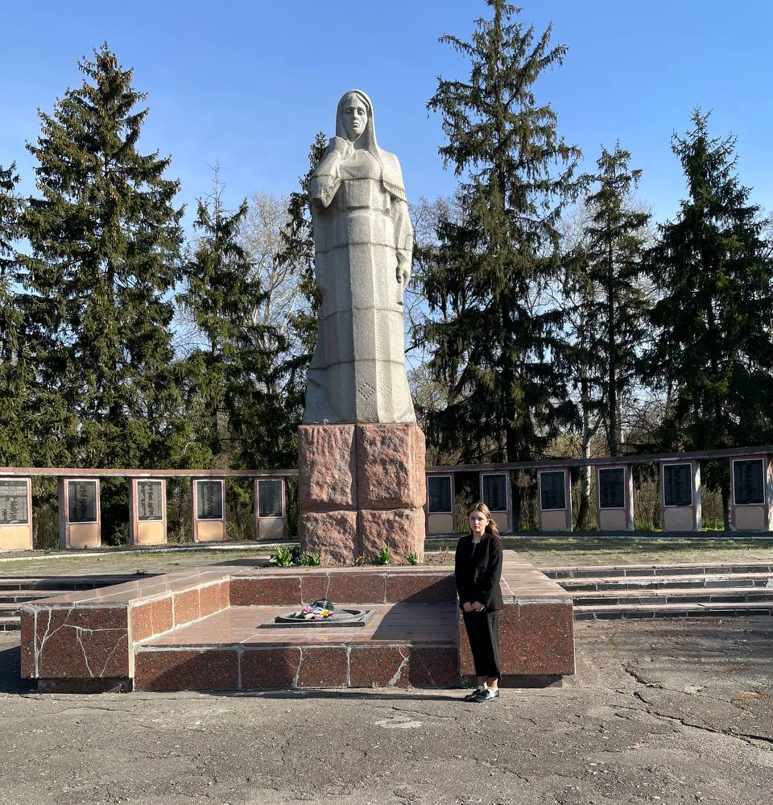
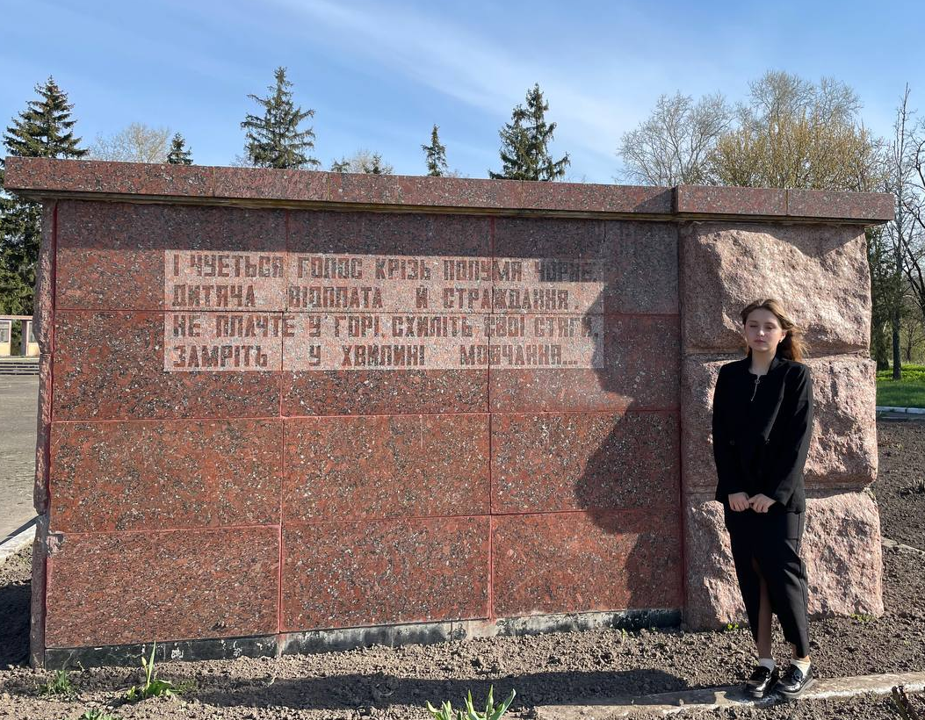
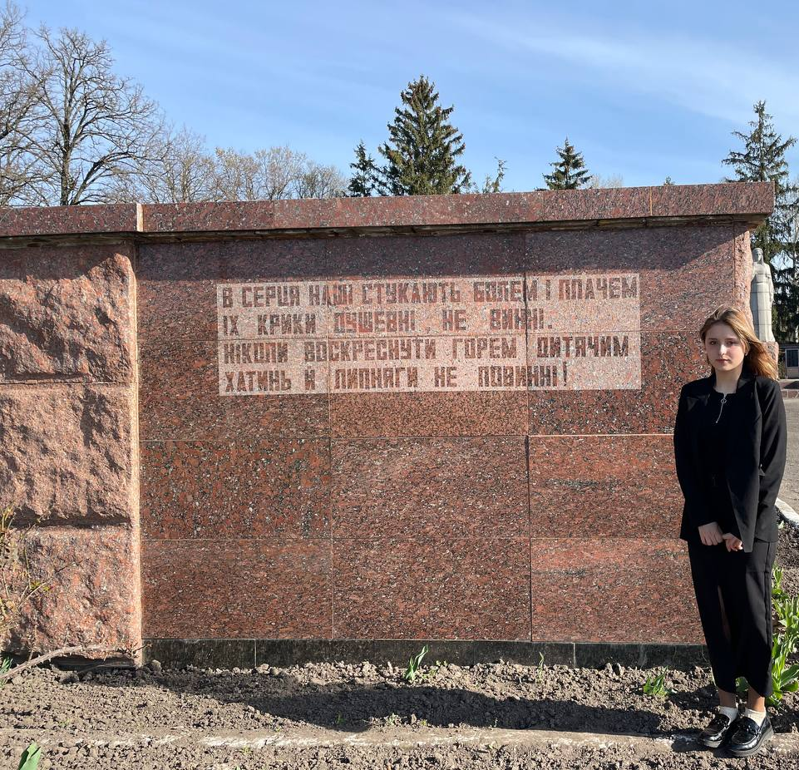
меморіальний комплекс «Жертвам фашизму» в селі Великі Липняги
Молодь району, студенти Харківського політехнічного інституту на зароблені кошти під час суботників та завдяки матеріальній підтримці братів-композиторів Платона та Іларіона Майбородів, поета й співака Віктора Женченка (уродженця сусіднього села) у Великих Липнягах спорудили меморіал Скорботи, де покоїться прах невинних жертв війни.

Slide 12
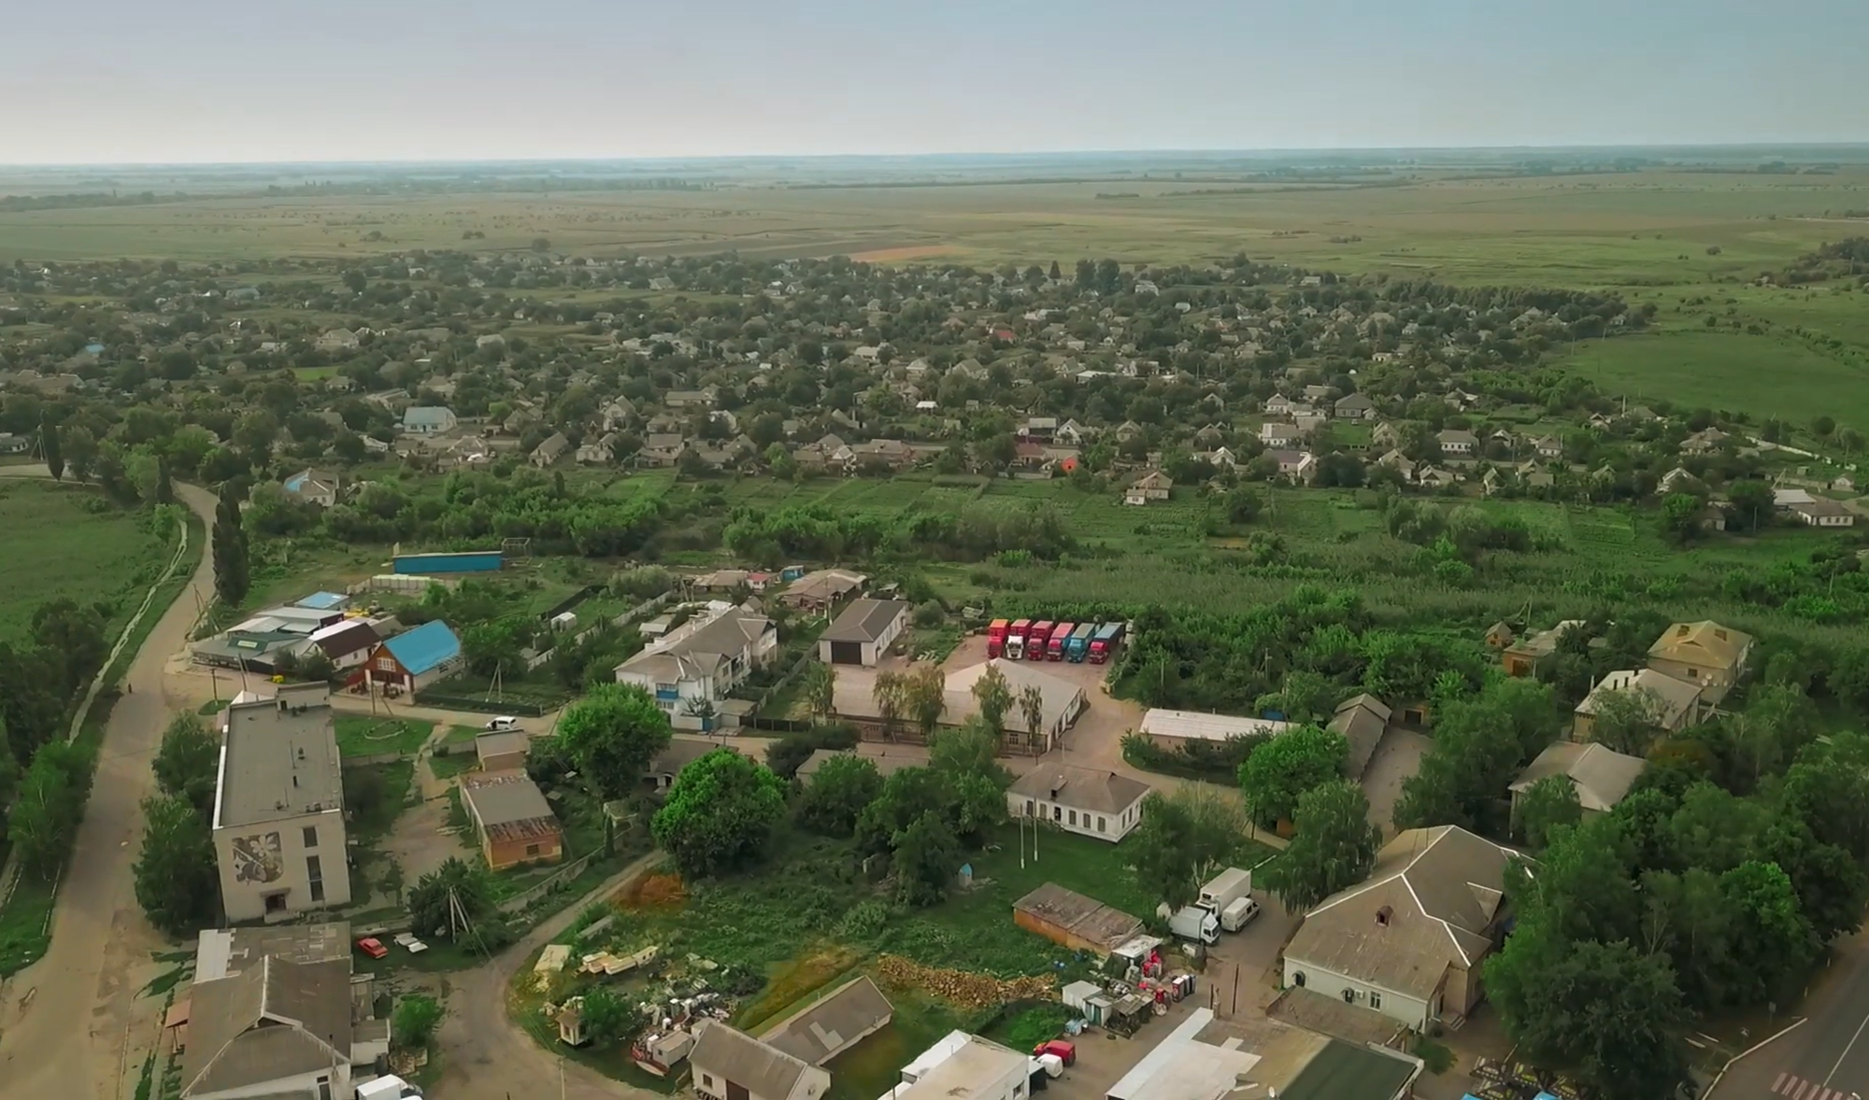
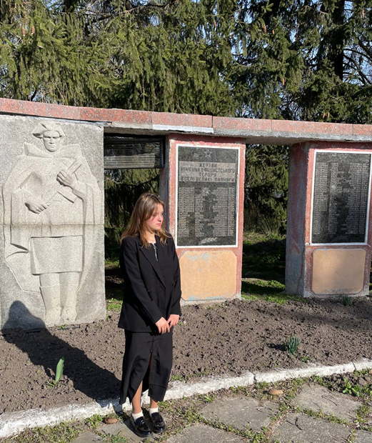
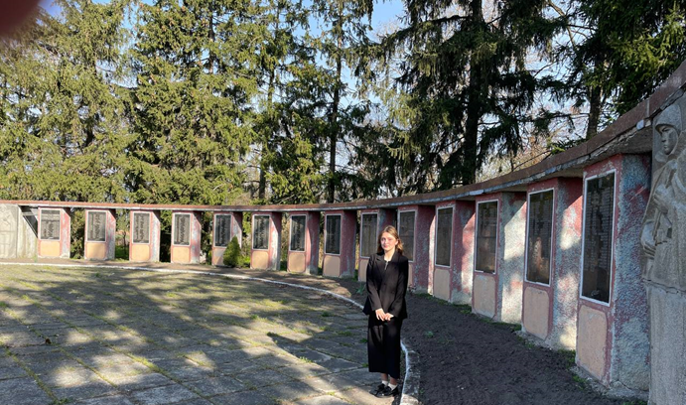
Меморіальний комплекс налічує 14 кам’яних стел, на яких викарбувано імена усіх селян —
жертв трагедії та полеглих на фронтах земляків і визволителів краю.
У центрі композиції височить фігура Скорботної Матері, що у скорботі схилила голову.

Slide 13
Висновки:
Проаналізувавши історичні пам’ятки Семенівки та її околиць ми виокремили ту, що на нашу думку найбільш пов’язана з трагічним історичним минулим краю — меморіальний комплекс «Жертвам фашизму» в селі Великі Липняги Кременчуцького району Полтавської області.
Дослідивши історичні події, що пов’язані з даною пам’яткою, ми з’ясували, що в роки Другої Світової Війни практично всі жителі села Великі Липняги та його околиць були знищені німцями. У селі протягом чотирьох днів есесівці вершили жорстоку розправу над мирним населенням. Лише поодиноким жителям пощастило вирватися з моторошного пекла й вони донедавна розповідали людям правду про звірства нацистів.
З'ясувавши особливості меморіального комплексу «Жертвам фашизму» в селі Великі Липняги ми можемо зазначити, що він побудований 23 вересня 1977 року жителями села. Меморіальний комплекс налічує 14 кам’яних стел, на яких викарбувано імена усіх селян — жертв трагедії та полеглих на фронтах земляків і визволителів краю. У центрі композиції височить фігура Скорботної Матері, що у скорботі схилила голову. Пам'ятне місце зустрічає написом — «Ніколи воскреснути горем дитячим Хатинь й Липняги не повинні!».

Slide 14
Особистий внесок в проєкт полягає в тому, що мною було:
- визначено екскурсійний маршрут історичними пам'ятками Семенівщини та організовано поїздку ними;
- організовано пошук історичних джерел у бібліотеках та музеях Семенівки й Великих Липнягів.
Новизна дослідження полягає в тому, що, проаналізувавши дані закатованих селян, ми виокремили з них кількість дітей, жінок та людей похилого віку й з'ясували, що найбільше вбито було дітей – 125, з них 33 народжені під час війни. Також встановлено, що знищувалися не тільки сім'ї — знищувалися цілі роди. Так із роду Салогубів загинуло 14 чоловік, Самбурів — 45 чоловік, Сівкевичів — 19 чоловік.
Отже, історичні пам'ятки, що розташовані на території смт Семенівка та його околиць — є невід'ємною складовою історії України. Вони є безцінними історичними джерелами, які не дають нам змоги забути про страшні події минувшини нашого краю, сприяють формуванню почуття патріотизму та усвідомленню необхідності розуміння історії України.

Slide 15
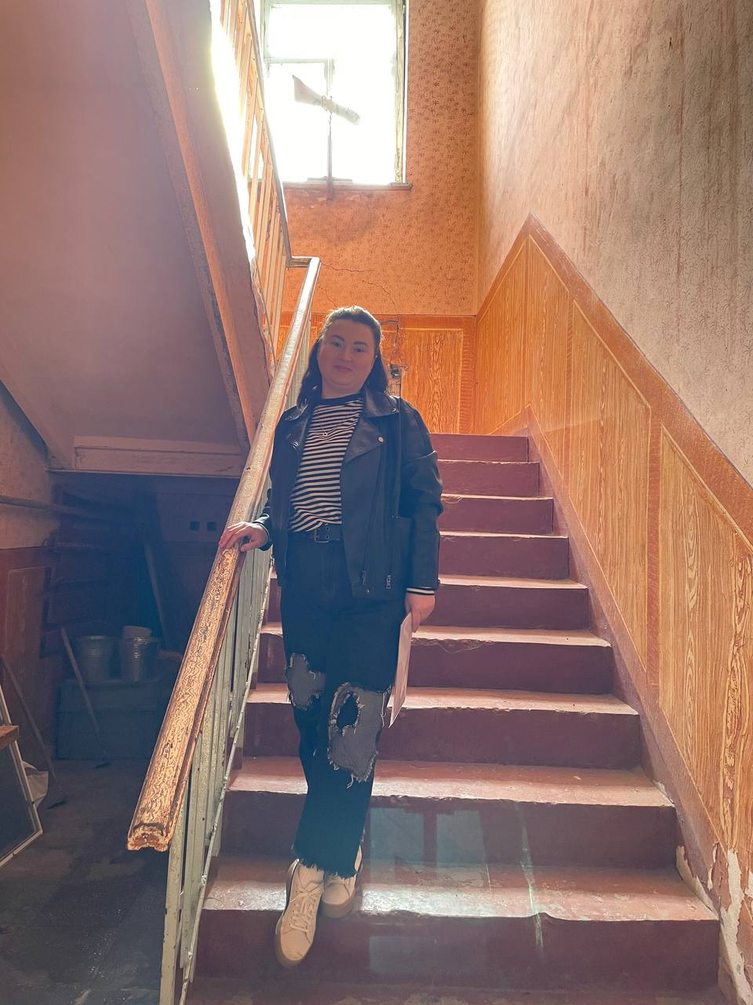
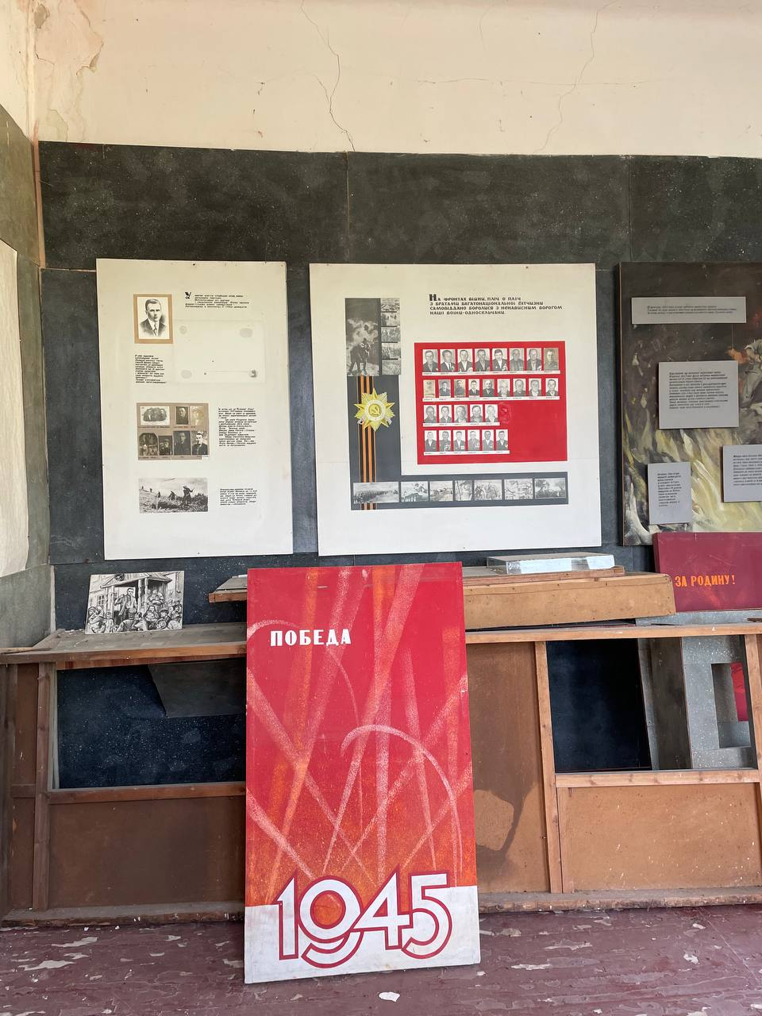
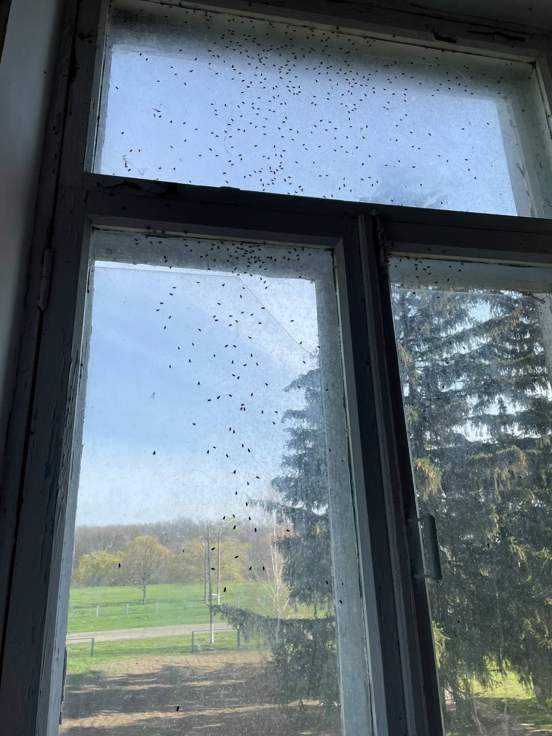
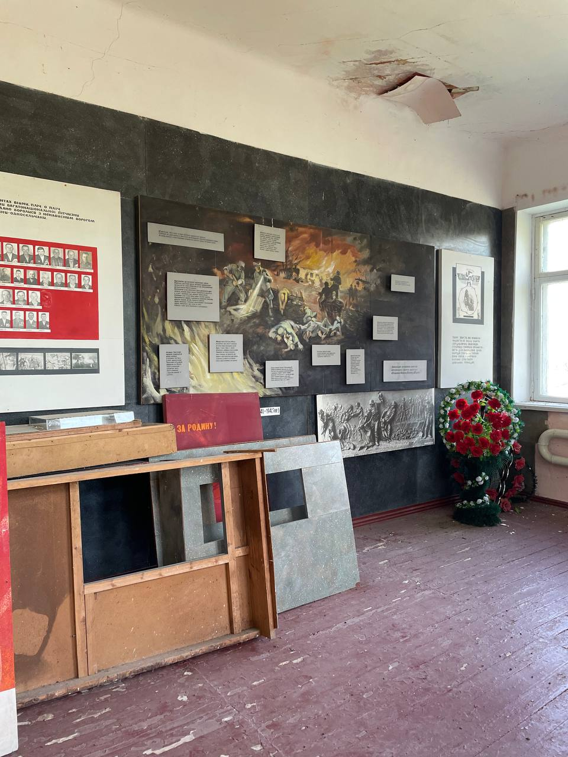
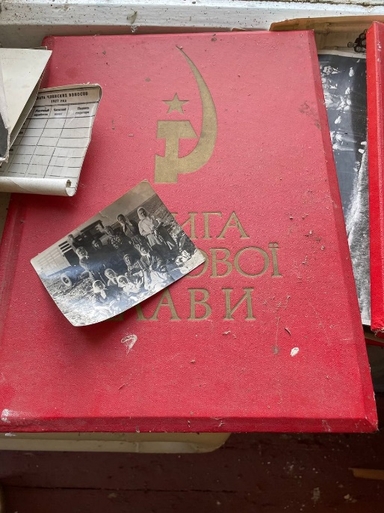
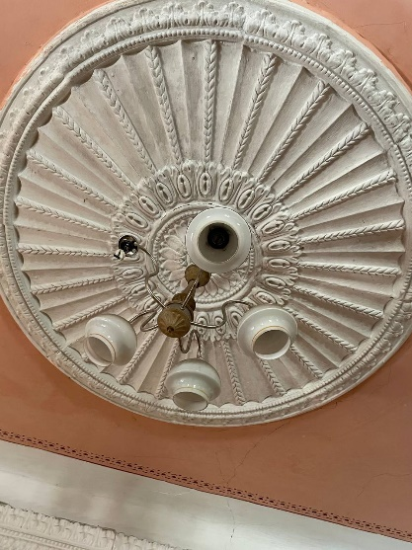

Фото з музею у великих липнягах

Slide 16
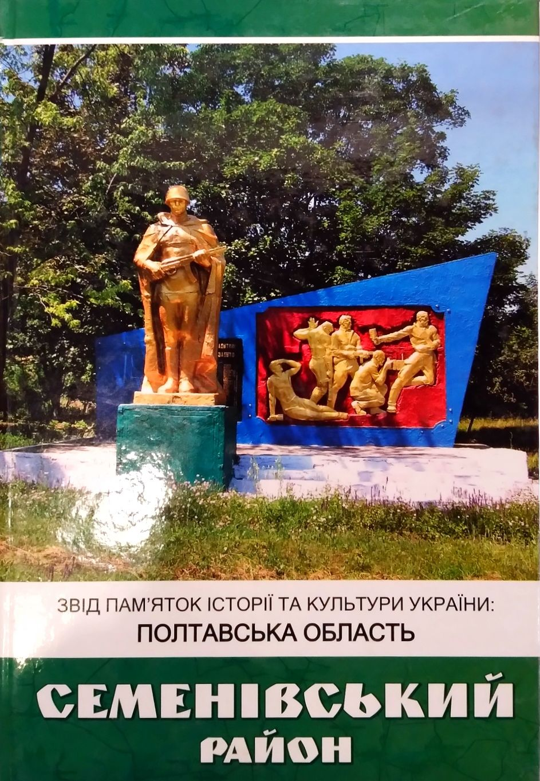


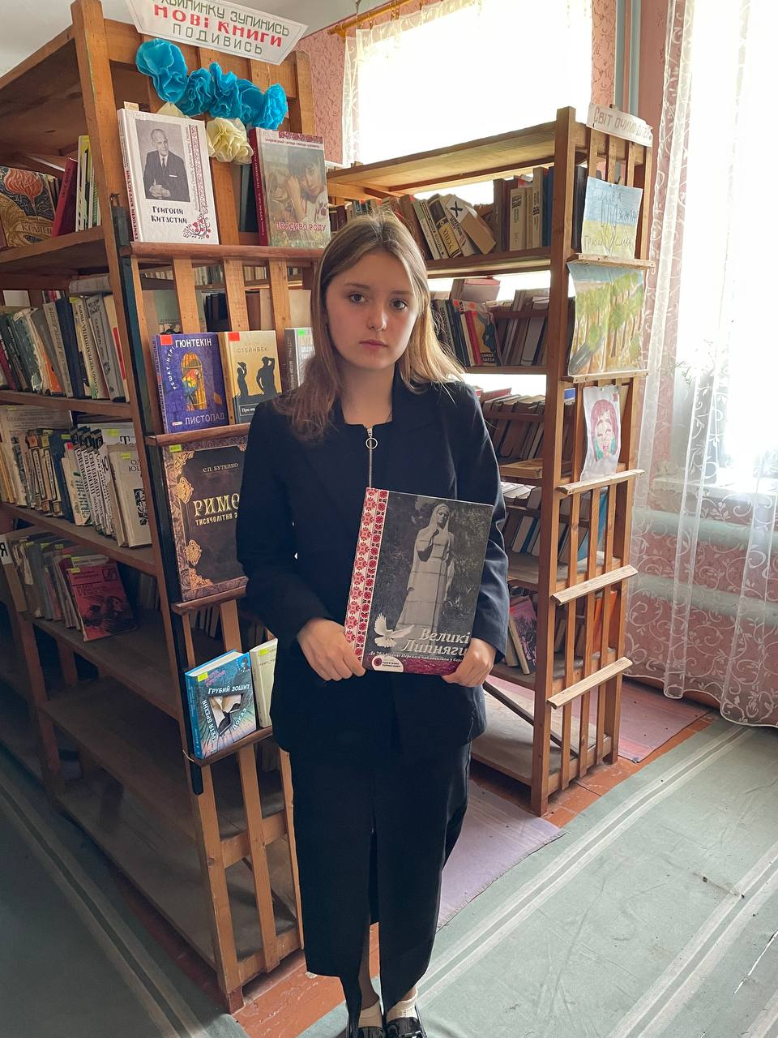
Література:
1. Великі Липняги// Дениско Г.І. Сестри твої, Хатинь: Документальний нарис [текст, фото]- Х.: «Прапор», 1982.- С.63-89
2. «Великі Липняги звинувачують» Меморіал // Л. Мазанько, В. Назаренко, І.Борис Минут, минуть віки, а подвиг житиме завжди. [текст; фото; іл..]- Полтава,2008.- С.43-44
3. Великі Липняги// Полтавщина: Енцикл. довід.(За ред.. А.В. Кудрицького.- К.: УЕ, 1992.- С.101-102: іл..
4. Великі Липняги// Полтавщина. Історичний нарис.- Полтава: Дивосвіт, 2005.- С.498
6. Звід пам’яток історії та культури України: Полтавська область. Семенівський район / Упорядн., наук. ред. В. О. Мокляк. Полтавський краєзнавчий музей. ‒ Полтава: TOB "АСМІ", 2013. ‒ 396 с.
5. Конопля М. Великі Липняги/М. Конопля// Пам’ятники України. - 1979. -№4(42). - С. 35-36
6. Червоні лелеки: Великі Липняги…. Вічному болю її уклонімося//Дзвони пам’яті: Кн. про трагедію міст і сіл Полтавщини, Харківщини, Ворошиловградщини та Донеччини, сплюндрованих фашистами у роки війни: Художні та моментальні твори.-К.: Рад. Письменник,1988.-С.71-75

